Slide 1
Histología linfoide
Alejandro Cardona Palacio
Residente de Patología UdeA
Medico general UPB

Slide 2
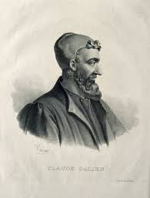
Timo
Thymus: alma, corazón, deseo y vida.

Slide 3
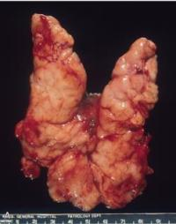
Generalidades
Mediastino anterior.
Protimocitos, linfocitos T inmaudro.
Más activo durante la niñez.
Alcanza máximo peso en la pubertad (35 – 50 gramos).
Involuciona en la adultez.
En la vejez es difícil de diferenciar del tejido adiposo macroscopicamente.

Slide 4
Funciones del Timo
Desarrollo de linfocitos T inmunocompetentes, a partir de los precursores de células T de la médula ósea.
Proliferación de clonas de linfocitos T maduros para suplir el pool de los linfocitos periféricos y de los tejidos.
Desarrollo de la intolerancia inmunológica.
Secreción de hormonas: timulina, timusina, timopoyetina, factor humoral tímico. Regulan maduración, proliferación y función de los linfocitos T y del timo.
Notes:
Las celulas epiteliales también producen oxitocina somatostatina, citoquinas y factores de crecimiento.
La timulina (también conocida como factor tímico o bajo su nombre antiguo Facteur Thymique Serique) es un nonapéptido producida por dos poblaciones epiteliales en el timo, fue primeramente descrito por Bach en 1977.²​ La timulina requiere zinc para su actividad biológica.
Se cree que la hormona está involucrada en la diferenciación de las células T y el mejoramiento de las acciones de las células T y NK.²​ Además de este efecto paracrino o autoorgánico en el sistema inmune dependiente del timo, la timulina también aparenta tener efectos neuroendocrinos. Existen interacciones bidireccionales entre el epitelio tímico y el eje hipotálamo-pituitario (por ejemplo, la timulina sigue un ritmo circadiano y los niveles fisiológicamente elevados de ACTH se correlacionan de forma positiva con los niveles plasmáticos de timulina y viceversa³​).
Un enfoque reciente ha sido el rol de la timulina como un efector en los mediadores proinflamatorios/citocinas. Un péptido análogo de la timulina (PAT) ha sido encontrado de tener efectos analgésicos en altas concentraciones y particularmente efectos neuroprotectores antiinflamatorios en el sistema nervioso central.⁴​ El objetivo de la timulina para este efecto parece ser los astrocitos. Los investigadores esperan desarrollar medicamentos que impidan los procesos de la inflamación asociados con enfermedades neurodegenerativas e incluso el reumati

Slide 5
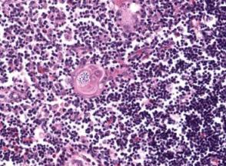
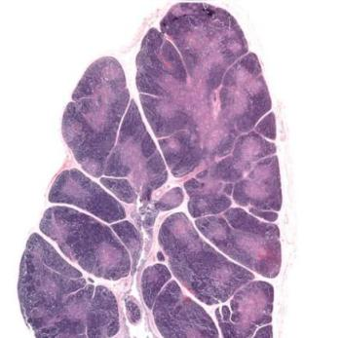
Corteza y médula tímica
Corteza
Corpúsculo de Hassall
Médula

Slide 6
Maduración linfocito T

Slide 7
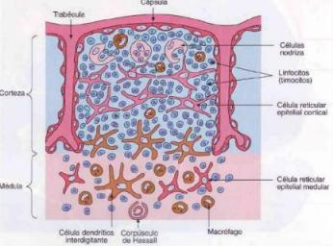
Corteza
Tiene una apariencia histológica mas oscura que la medula.
Alto número de linfocitos T (timocitos inmaduros).
Macrófagos.
Células dendríticas interdigitantes.
Cel de Langerhans.
Mastocitos.
Células reticulares aíslan completamente la corteza tímica y evitan el contacto de los linfocitos con los antígenos.
Las células de los tipos II y III presentan antígenos propios y moléculas MHCI y MHCII a los linfocitos T en desarrollo.
Notes:
La unidad estructural del timo es el lóbulo y cada lóbulo se divide en corteza y medula.
- los timocitos puedens er grandes (linfoblastos que son un 15%) encontrados en la porción subcapsular tienen núcleo redondo, 2 nucleolos y mas citoplasma basófilo. , medianos o pequeños-
Cel dendrítica interdigitante se ven mas en la medula. Marcan s100
Podrian hallarse linfocitos B formando folículos secundarios pero esto es mas común en enf inmunomediadas y miastenia gravis o de manera aislada en relación a los pequeños vasos de la unión corticumedular.
- se pueden ver eosinofilos en el timo de los niños .

Slide 8
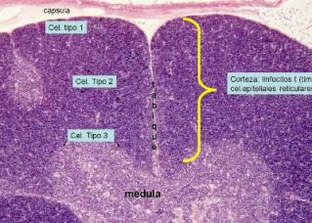
Células reticulares epiteliales:
Tipo I:
Separan la corteza de la cápsula y las trabéculas.
Rodean los elementos vasculares en la corteza.
Tiene núcleos polimorfos y nucléolos bien definidos.
Tipo II:
Localizados en zona media de la corteza.
Tienen prolongaciones largas y anchas que subdividen l corteza en compartimentos.
Núcleos pálidos y grandes con poca heterocromatina.
Citoplasma pálido.

Slide 9
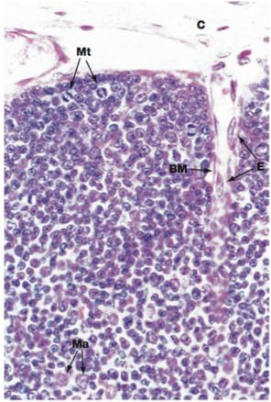
Células reticulares epiteliales:
Se localizan en zona profunda de la corteza y la unión cortico medular.
Forman uniones estrechas entre si y prolongaciones que aíslan la corteza de la médula.
Citoplasma y núcleos más densos que los tipos I y II.

Slide 10
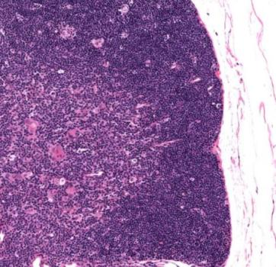
Maduración linfocito T
Los linfocitos T en desarrollo cuyos TCR reconocen proteínas propias o cuyas moléculas CD4 o CD8 no puede reconocer los MHC I y II sufren apoptosis antes de abandonar la corteza.
El 98% de los linfocitos T que mueren en la corteza, son fagocitados por los macrófagos (macrófagos con cuerpos tingibles).

Slide 11
Células nodrizas
Descubiertas 1980.
Células que contenían en su citoplasma 20-50 linfocitos.
Región cortical.
Los timocitos encontrados en el interior de las CNT subcapsulares expresan marcadores de los linfocitos más inmaduros (son células doble negativas, CD4- , CD8-.
timocitos separados de las CNT que van migrando hacia la médula son células doble positivas (CD4+ , CD8+), con un mayor grado de maduración.

Slide 12
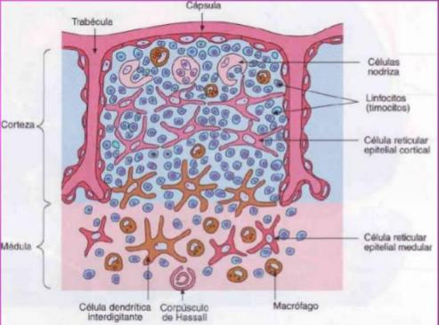
Médula
Tiñe menos que la corteza (población linfocítica no es tan abundante).
Timocitos maduros.
Alberga macrófagos.
Células dendríticas.
Pequeña población de linfocitos B.

Slide 13
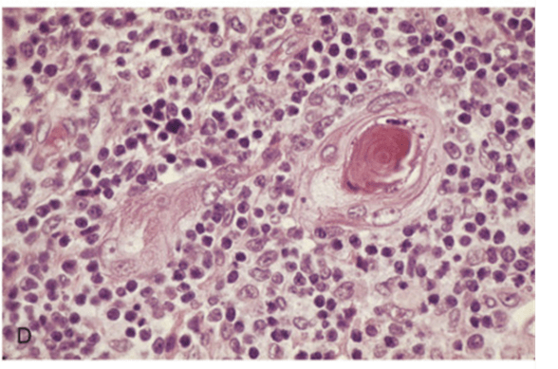
Células retículo endoteliales:
Células de tipo IV:
Estrechamente a la tipo III de la corteza. Ayudan en la formación de la unión corticomedular.
Tiene núcleos cromatina irregular y citoplasma eosinófilo.
Células de tipo V:
Forman el retículo celular de la médula.
Tienen núcleos polimorfos, cromatina perinuclear, nucléolo visible.

Slide 14
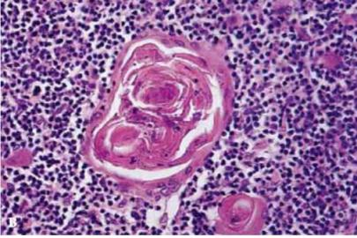
Células retículo endoteliales:
Células tipo VI:
Forman la estructura más característica de la médula tímica: corpúsculos tímicos en forma de espiral (corpúsculos de Hassall). Su número aumenta con la edad e incluso pueden calcificarse. Función desconocida (muerte de linfocitos).
Notes:
- Lascelulas epiteliales marcan CK, anti p19.

Slide 15
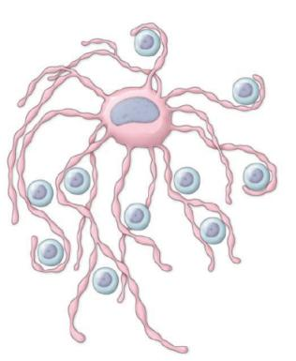
Células dendríticas interdigitantes
Gran cantidad en el límite cortico medular y en la médula.
Largas prolongaciones y ramificaciones.
Se ubican en las mallas reticuloepitelial.

Slide 16
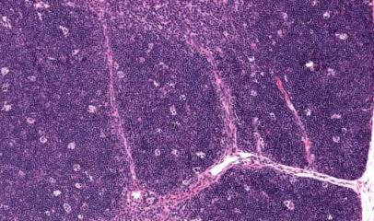
Tejido conectivo
Vasos: arterias entran a través de las trabéculas fibrosas, (carece de hilio).
Tejido fibroso.
Nervios.
Grasa.

Slide 17
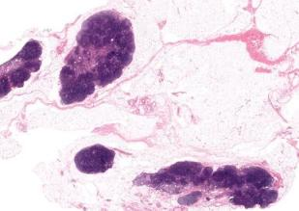
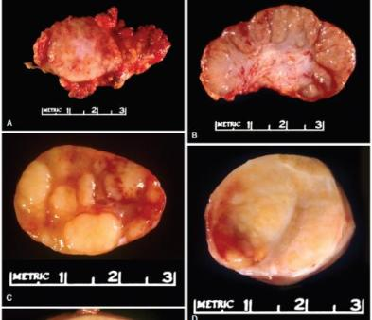
Ganglio linfático
Notes:
Gross appearance of lymph nodes involved by a
variety of processes. A, Intraparotid lymph node with reactive
hyperplasia shows preservation of the hilus (gray structure
in the center). B, Lymph node with dermatopathic
lymphadenitis has a brownish color to the cut surface, possibly
reflecting melanin deposition. The hilus is preserved
in this lymph node as well, suggesting a reactive process.
C, Lymph node with both progressively transformed germinal
centers and nodular lymphocyte-predominant Hodgkin’s
lymphoma has an obviously nodular architecture on cut
section. D, Lymph node containing nodular sclerosis Hodgkin’s
lymphoma has fibrous bands traversing the cut surface.
E, Lymph node involved by follicular lymphoma has a homogeneous,
fleshy cut surface with obliteration of the hilus,
which is typical of lymphomatous involvement.

Slide 18
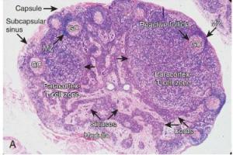
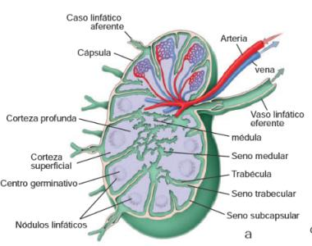
Ganglio linfático
Aumentar la captura de antígenos y quimioquinas.

Slide 19
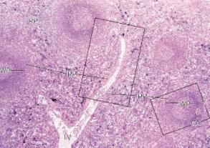
Corteza
Linfocitos B naive.
Células dendríticas foliculares.
Linfocitos:
Pequeño, cromatina densa y ausencia de citoplasma.
Expresan marcadores: IGM, IGD, Cd21, Cd23.
Estimulación de estas células antigénicos produce folículos secundarios con un zona de manto.
Zona de manto: linfocitos B pequeños.

Slide 20
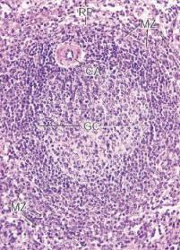
Centro germinal
Compartimento linfoide especializado en el que se produce la respuesta inmunitaria dependiente de las células T.
Expansión proliferativa de clones de células B activados por antígenos y la generación de alta afinidad.
Los genes también se someten al cambio de clase o isotipo de IgM o IgD a IgG, IgA o IgE.
Microambiente que selecciona el clones estimulados por antígenos que producen anticuerpos de alta afinidad, mientras que las células B que no producen anticuerpos de alta afinidad para el antígeno específico sufre apoptosis.
Centro germinal
Zona del manto

Slide 21
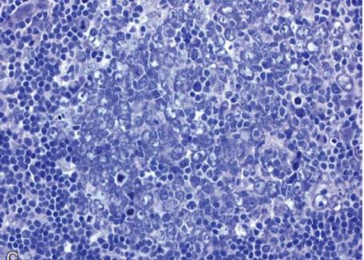
Centroblastos
Centros germinales tempranos:
Predominantemente pequeños y grandes centroblastos.
Células B de tamaño mediano a grande.
Núcleo cromatina vesicular ovalado a redondo .
Contiene de uno a tres pequeños nucléolos cerca de la membrana nuclear.
Citoplasma basófilo.
Células más grandes, cromatina laxa, varios nucléolos

Slide 22
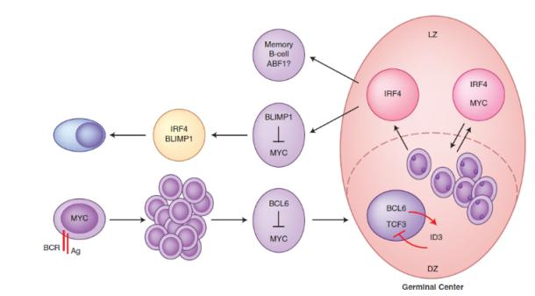
Ganglio linfático
ID3 y TCF3 atenúa la proliferación y permite que las células se muevan hacia la zona clara del germinal.
Centrar. Aquí, los centrocitos pueden reexpresar MYC y volver a entrar en la zona oscura para seguir rondas posteriores de proliferación y somática.
Mutaciones de los genes de inmunoglobulina.

Slide 23
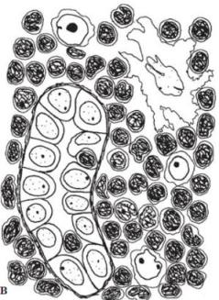
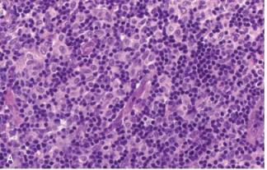
Paracorteza
Es la zona interfolicular de células T.
Compartimento contiene principalmente.
Células T maduras.
Células dendríticas del subtipo de células interdigitantes que se especializan en la presentación de antígenos a las células T.
Producción de las quimiocinas CCL19 y CCL21 por las células estromales de la paracorteza, particularmente las células del retículo fibroblástico y las células endoteliales de las vénulas del endotelio alto (HEV) presentes en esta área.
IDC
Notes:
Estas quimiocinas reclutar las células T y las células dendríticas que expresan su receptor, CCR7. Las células T en estas áreas son heterogéneas, con un predominio de células CD4 positivas; algunos CD8-positivos y También se encuentran células T-reg. Las células interdigitantes son positivas para S-100, complejo mayor de histocompatibilidad (MHC) de clase II, CD80, CD86 y CD40 pero negativo para CD1a, CD21 y CD35; tienen uniones celulares complejas que se interdigitan. En algunas condiciones reactivas, particularmente aquellas asociadas con erupciones, las áreas paracorticales contienen células de Langerhans que han emigrado de la piel.

Slide 24
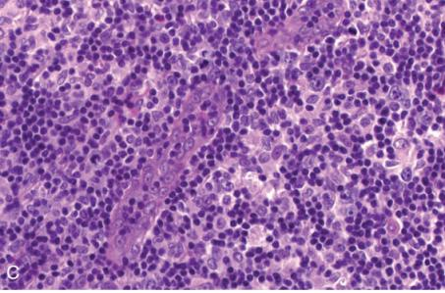
Vénulas endoteliales postcapilares de endotelio alto
Linfocitos B y T entran al ganglio linfático de la sangre.
Células endoteliales.
Expresan células de adhesión.
E-selectin, P-selectin, VCAM-1, ICAM-1, ICAM-2, peripheral node addressin.

Slide 25
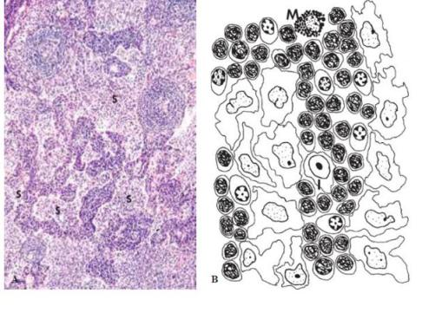
Cordones medulares
Mastocitos
Región hiliar.
Entre los sinusoides.
Linfocitos pequeños.
Células plasmáticas.
Inmunoblastos

Slide 26
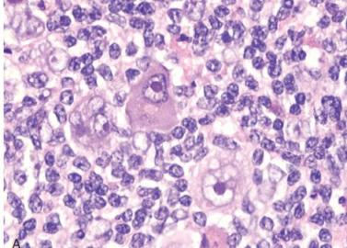
Linfoma de Hodgkin
Célula Reed-Sternberg.
Tipos:
Clásico.
Celularidad mixta.
Depletado linfocítico.
Predominio linfocítico nodular.

Slide 27
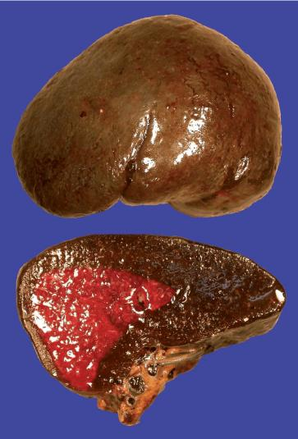
Bazo

Slide 28
Histología
Dos compartimientos.
Funciones:
Filtro de sangre.
Defensa.
Pulpa roja | Pulpa blanca
Cordones y sinusoides. | Linfocitos T: pequeños linfocitos, bordeando arterias. - Predominante Lin CD4 Equivalente: paracorteza.
Área no infiltrada: área de tejido pulpar rojo que carece de capilares y que contiene linfocitos. | Folículos B : producción de IG y linfocitos de memoria.
Borde perivascular. | Zona perifolicular: Área entre la pulpa blanca y roja que contiene muchos eritrocitos y carecen de un normal estructura sinusoidal.

Slide 29
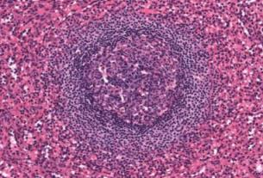
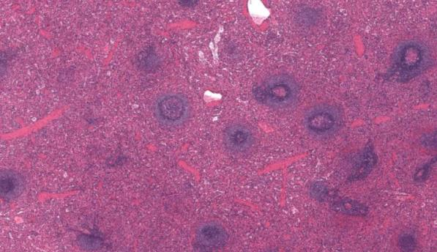
Pulpa blanca y pulpa roja
Pulpa blanca
Pulpa roja

